Slide 1
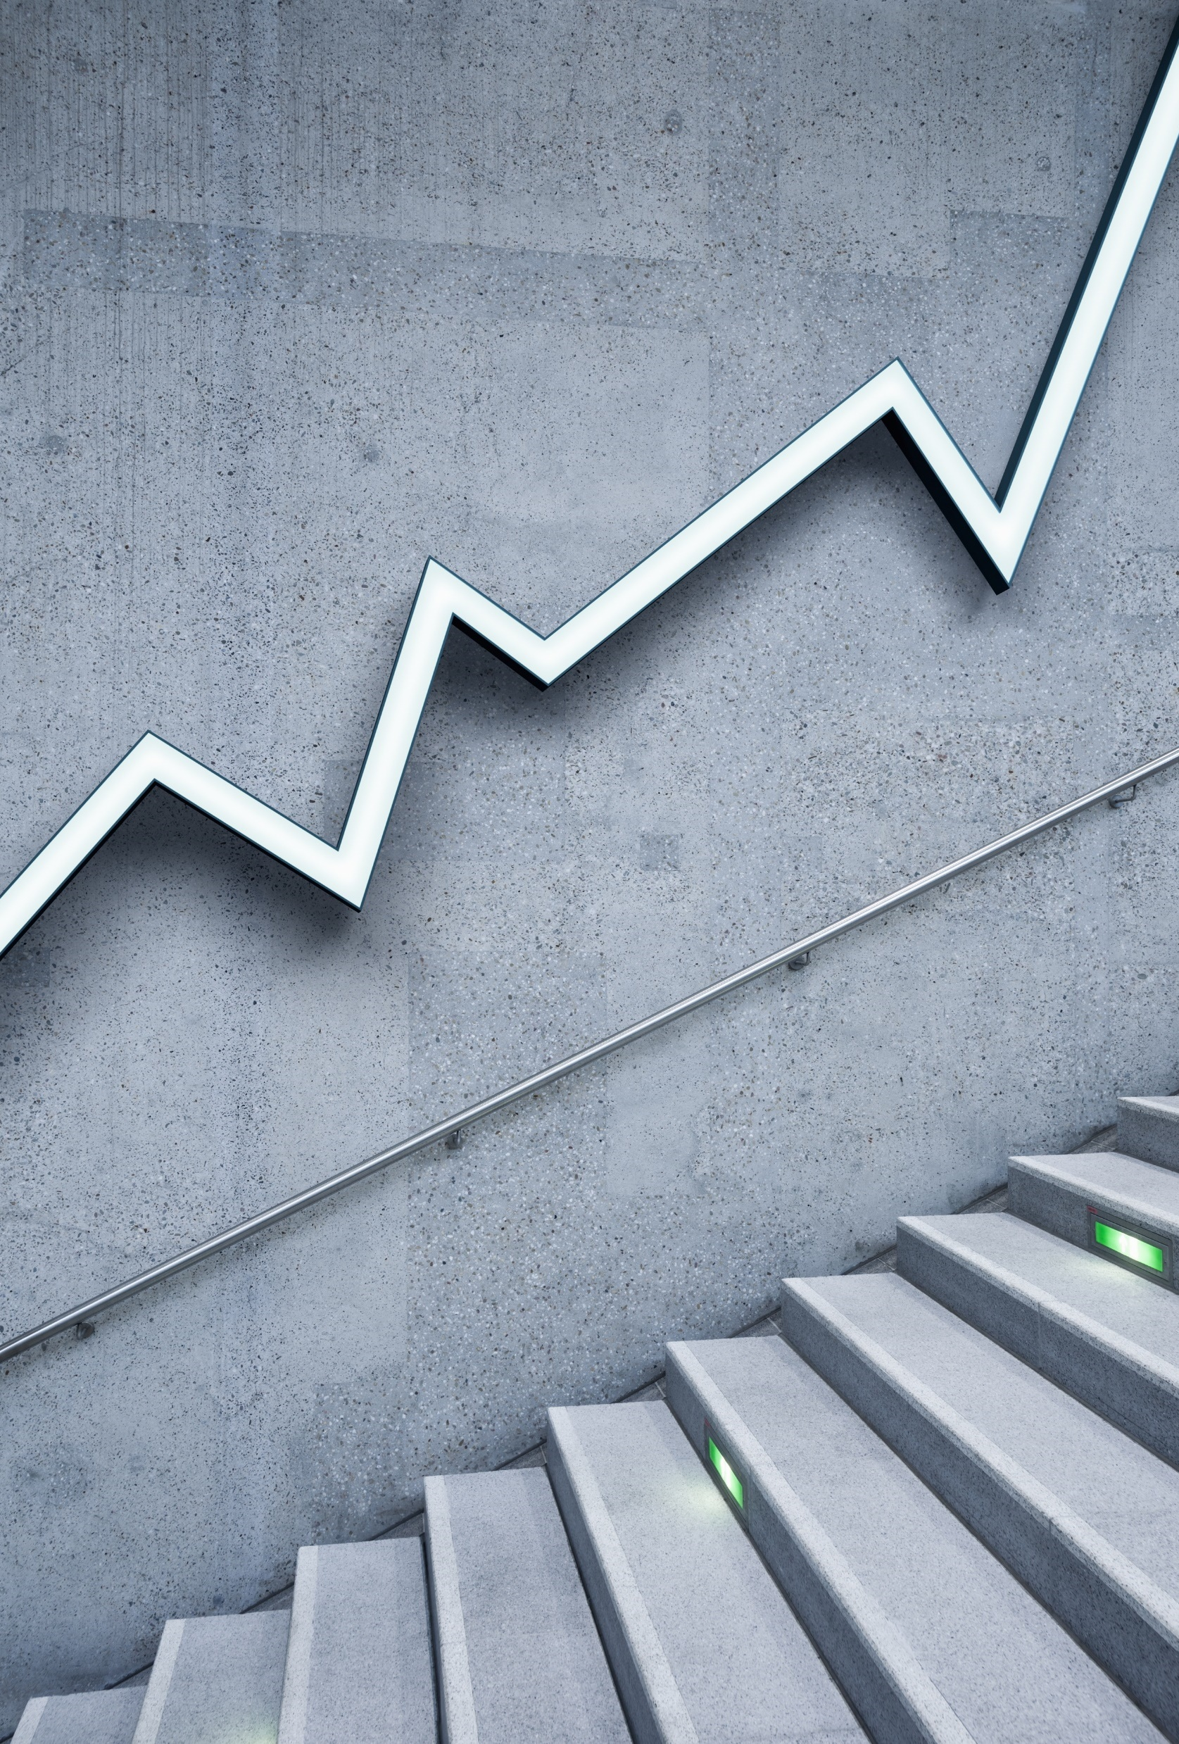
Premena jednotiek dĺžky

Slide 2
Aké jednotky dĺžky poznáme?

Slide 3
Predstavme si...
Skús nájsť dve miesta, medzi ktorými je vzdialenosť rovná 1 kilometer (km)
Skús nájsť niečo, čo má dĺžku 1 meter (m)
Skús prstami rúk ukázať vzdialenosť 1 decimeter (dm)
Skús dvomi prstami ukázať vzdialenosť 1 centimeter (cm)
Skús dvomi prstami ukázať vzdialenosť 1 milimeter (mm)
Aký je medzi týmito jednotkami vzťah?

Slide 4
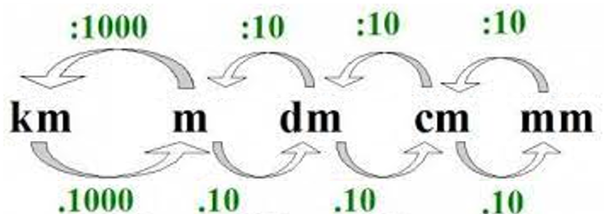
Premeň
54 000 cm = .......... m
103 dm = .......... mm
2 000 000 000 cm = .......... km
6, 7 km = .......... m
980 000 dm = .......... km
13 dm 21 cm = .......... mm
6 km 1290 m = .......... m
78 m 2 dm = .......... mm
9000 mm 100 cm = .......... dm
1 m 20 dm 300 cm = .......... m

Slide 5
Nájdi a oprav chybu
2 km = 2000 m
600 dm = 60 cm
13 cm = 130 mm
50 000 dm = 50 km

Slide 6
Nájdi a oprav chybu
6 500 cm = 65 m
98 700 mm = 987 dm
123 400 000 cm = 12 340 km
910 dm = 91 000 mm

Slide 7
Premeň:
1 km + 1 m + 1 dm + 1 cm + 1 mm = (mm)
1 m + 10 dm + 100 cm + 1000 mm = (m)

Slide 8
Premeň:
5 km – 4 m – 3 dm – 2 cm – 1 mm = (mm)
2 m + 13 cm – 2 dm + 14 km – 5 000 000 mm = (cm)

Slide 9
Čítanie z grafu

Slide 10
Známka
Tento graf vyjadruje počet známok celej triedy na koncoročnom vysvedčení...
Koľko žiakov dostalo známku:
1 –
2 –
3 –
4 –
5 –
Koľko žiakov dostalo známku horšiu ako 3?
Koľko žiakov je spolu v triede?

Slide 11
Preteky
Tento graf vyjadruje, za aký čas dobehli jednotliví súťažiaci do cieľa...
Kto vyhral prvé miesto?
Kto bol na druhom, treťom a štvrtom mieste?
Koľko dievčat súťažilo?
Koľko chlapcov súťažilo?
Koľko pretekárov dokončilo preteky do 21 s?

Slide 12
Zmrzlina
Tento graf vyjadruje množstvo predanej príchute zmrzliny za deň...
Zoraď zmrzliny od najviac po najmenej obľúbenú.
Ktoré dve zmrzliny spolu tvoria viac ako polovicu denného predaja?

Slide 13
Túra
Tento graf vyjadruje počet kilometrov, ktoré prešiel turista za týždeň...
Koľko kilometrov prešiel turista v jednotlivé dni?
Zoraď dni podľa počtu prejdenej trasy zostupne.
Koľko metrov turista celkom prejde?
Koľko kilometrov precestuje turista celkom, sobotu precestuje vlakom takú dráhu, akú prešiel spolu v pondelok a utorok.

Slide 14
Zázvorníky
Tento graf vyjadruje množstvo potrebných ingrediencií na zázvorníky...
Množstvo múky je rovnaké ako množstvo cukru. P/N
Cesto na zázvorníky má hmotnosť 777 g. P/N
Ak by sme robili dvojitú dávku cesta, potrebovali by sme 650 g múky. P/N
Cukru potrebujeme 14 krát viac ako zázvoru. P/N
Tajných ingrediencií potrebujeme o 53 g menej ako žĺtkov. P/N

